Slide 1
次期プラン検討の視点
資料３
▶大阪農業を取り巻く情勢を踏まえ、以下の視点で検討
人口減少
食への意識変化
技術革新
観光
気候変動
◆大阪府内の人口はH22年をピークに15年で１％減小
今後より顕著に減少が予想
◆農業の担い手減少により、農地のみならず用水路等の施設も維持管理が困難であり、地域農業の維持が課題
◆消費者の減少・高齢化も進行し、農業者の所得向上のためには高付加価値化が必要
◆食に関する価値観の変容（健康意識の高まり、簡便な食品を選ぶなど）
◆食品購入手段の多様化による地産地消への意識変化
◆地元農産物（大阪産(もん)）の購入意識変化
◆各産業でDX（デジタルトランスフォーメーション）が進行
◆スマート農業技術導入により省力化や収益性向上の一定成果有
◆万博で披露された最先端技術（レガシー）の農業分野での活用が望まれる
◆万博により国内外の観光客は増加、今後もIR等により増加が見込まれる
◆観光農業に取組む農業者の増加、所得向上の成果有
◆さらなる府内周遊・観光消費促進のため、魅力発信や観光コンテンツが求められる
◆大阪府内の平均気温は
１０0年で約３℃上昇
今後も全国平均より高い水準で気温上昇が続く予想
◆農作物の高温障害が発生、その対策が急務
◆府全体で温室効果ガスの排出をゼロとするため、各分野でカーボンニュートラルへの取組を推進
（農分野でも生産から消費までの一連で脱炭素に取り組む必要有）
3-1

Slide 2
次期プラン検討の視点
▶大阪府人口の推移予測
今後５年間で
2.7%減の予測
（国勢調査及び日本の地域別将来推計人口：国立社会保障・人口問題研究所データより作成）
3-2

Slide 3
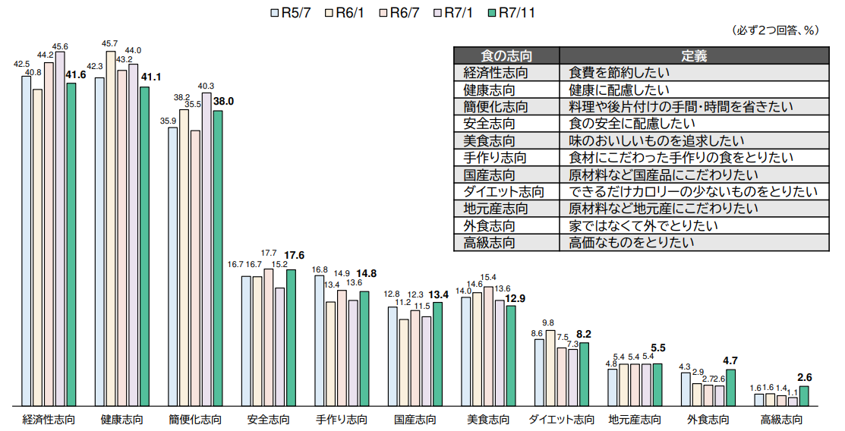
次期プラン検討の視点
▶消費者動向の推移
近年の消費者動向として
①経済性志向
②健康志向
③簡便化志向
が高まっている
（出典：日本政策金融公庫「食に関する消費者動向調査（令和７年11月調査）」）
3-3

Slide 4
次期プラン検討の視点
▶訪日外国人旅行者数の推移
・コロナ禍以降、訪日外国人数は増加傾向
・2025（R7）は4,268万人（推計値）と過去最高を記録
4,268
（出典：日本政府観光局（JNTO））
3-4

Slide 5
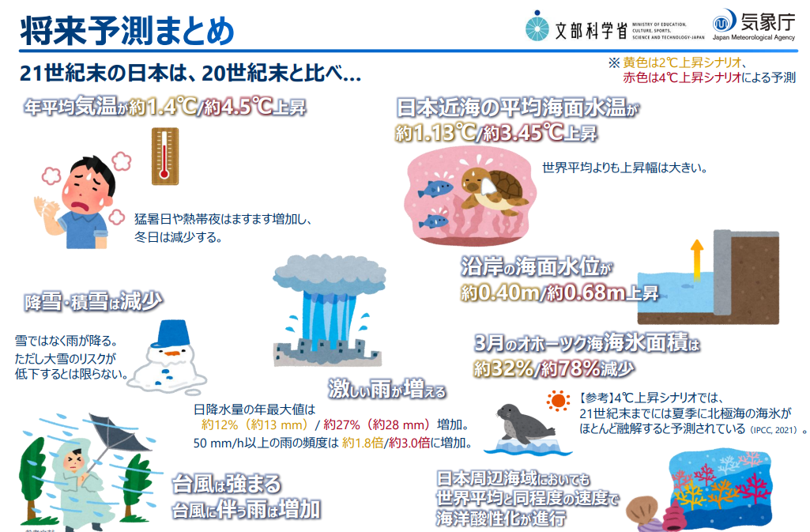
次期プラン検討の視点
▶将来の気候変動予測
（出典：文部科学省・気象庁「日本の気候変動2025」）
3-5

